Slide 1
Ny sekretariatsleder
EFV-V Plangruppemøte 28.05.2014

Slide 2
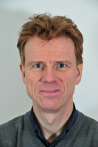
Ragnar Lie – SV/Arena og UHR
Bakgrunn
Ragnar Lie har jobbet med forskningsadministrasjon siden 1989.
Fra 1989 til 1993 var han ansatt ved NAVF
Fra 1993-94 jobbet han som rådgiver ved det nyetablerte Norges forskningsråd, begynte å arbeide ved ARENA fra programmets oppstart i 1994.
Fra 2003 - Da ARENA ble etablert som et senter ved Universitetet i Oslo i 2003 fortsatte Lie i sin stilling som seksjonssjef ved senteret.
Fra 2011 tilknyttet UHR som forskningspolitisk rådgiver
Ragnar Lie jobbet som prosjektleder for arbeidet med UiOs Strategiske plan 2010-2020 fra september 2009 til juli 2010.

